Slide 1

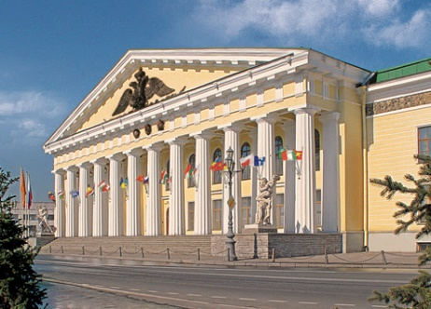
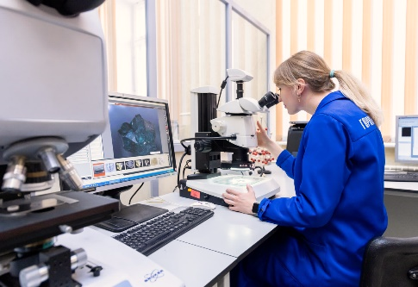
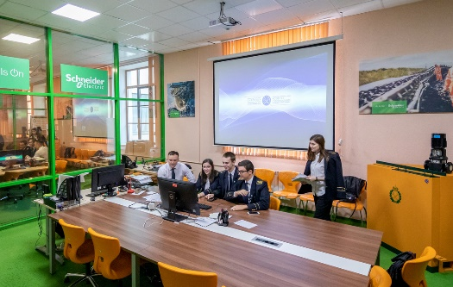
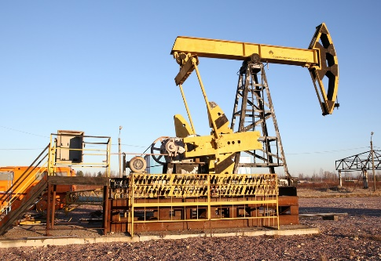
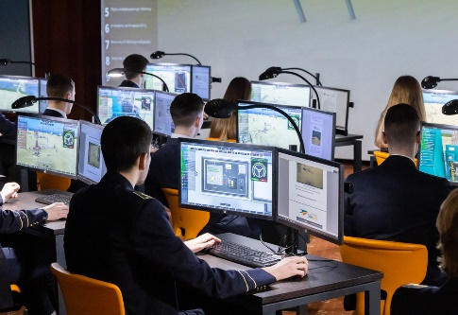
Первое высшее техническое учебное заведение России
Санкт-Петербургский горный университет императрицы Екатерины II
Лекция 1 Проектирование интернет-приложений
ГУРКО А.В., к.т.н., доцент каф ИСиВТ
г. Санкт-Петербург
2025
1|33

Slide 2
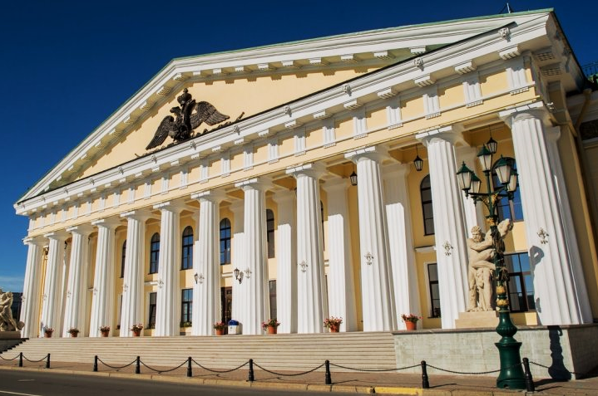
Спасибо за внимание
доцент, к.т.н.
Гурко Андрей Владимирович
Санкт-Петербургский горный университет
императрицы Екатерины II,
199106, г. Санкт-Петербург,
21-ая линия В.О., д. 2
gurko_av@pers.spmi.ru
33|33

